Slide 1
Global Go
소상공인 AI 수출 어드바이저 플랫폼
화면설계서
팀명 : AhaAha
팀원 : 유준선 / 유은지 / 최호철 / 최효정
2025. 07. 04

Slide 2

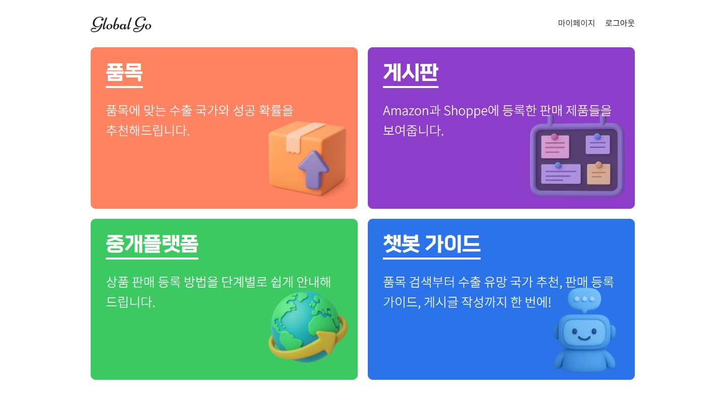
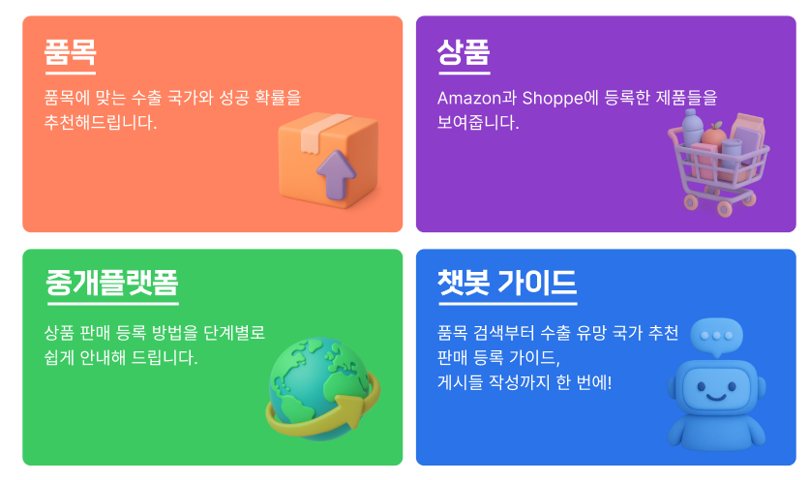
프로젝트명
메인
· 로그인 시 → 마이페이지로 변경
· 로그인 클릭 시 → 로그인 페이지로 이동
· 로그인 시 → 로그아웃으로 변경
· 회원가입 클릭 시 → 회원가입 페이지로 이동
Global Go
소상공인 AI 수출 어드바이저
3
1
화면이름
메인
2
화면설명
1. 메인 화면
2. 화면 구성 요소
사용자가 처음 들어왔을 때 보여주는 화면
로그인 X → 알림창 띄움
네비 바 : 품목 / 상품 / 중개 플랫폼 / 챗봇 가이드 메인 페이지에서는 숨김 처리
카테고리 클릭 시 → 해당 카테고리 페이지로 이동
1) 네비 바 2) 화면 카테고리 영역
3) 로그인 /회원가입 버튼

Slide 3
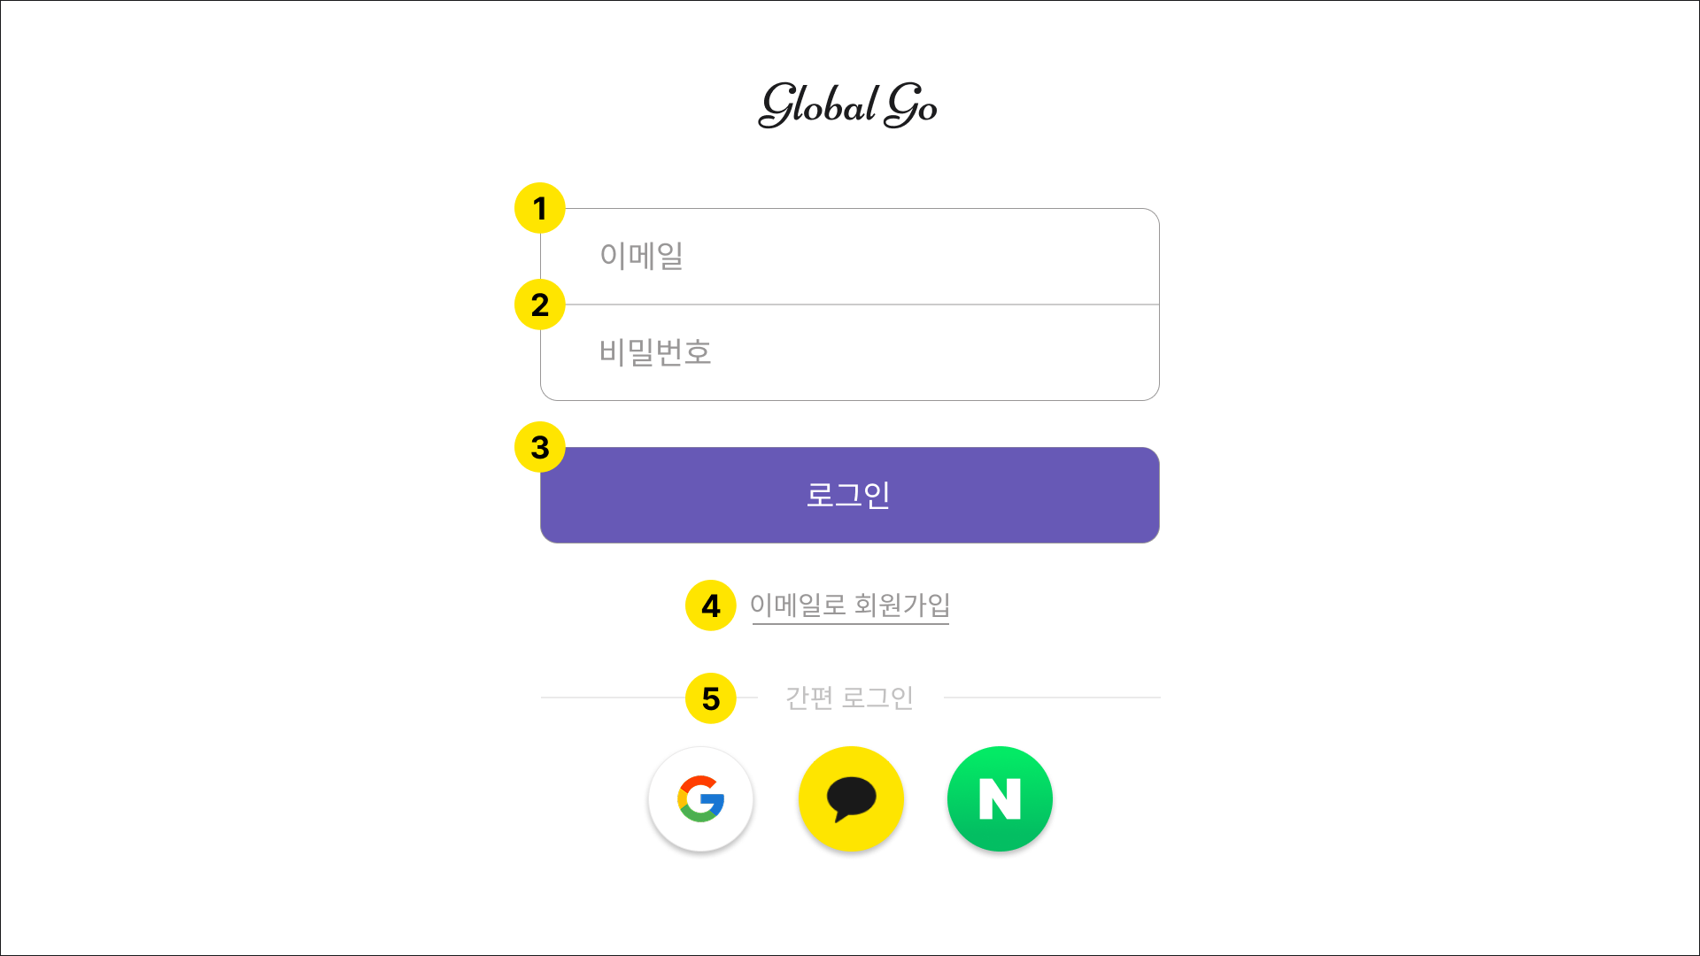
프로젝트명
로그인
Global Go
소상공인 AI 수출 어드바이저
화면이름
로그인
화면설명
1. 로그인 화면
2. 화면 구성 요소
사용자가 로그인 버튼 클릭 시 나오는 화면
DB에 해당 유저 정보 O → 메인 페이지로 이동
DB에 해당 유저 정보 X → 에러 문구 표시
이메일, 비밀번호 다 입력되어 있어야만 버튼 활성화
이메일 입력
비밀번호 입력
로그인 버튼
4) 이메일로 회원가입
5) 간편 로그인

Slide 4
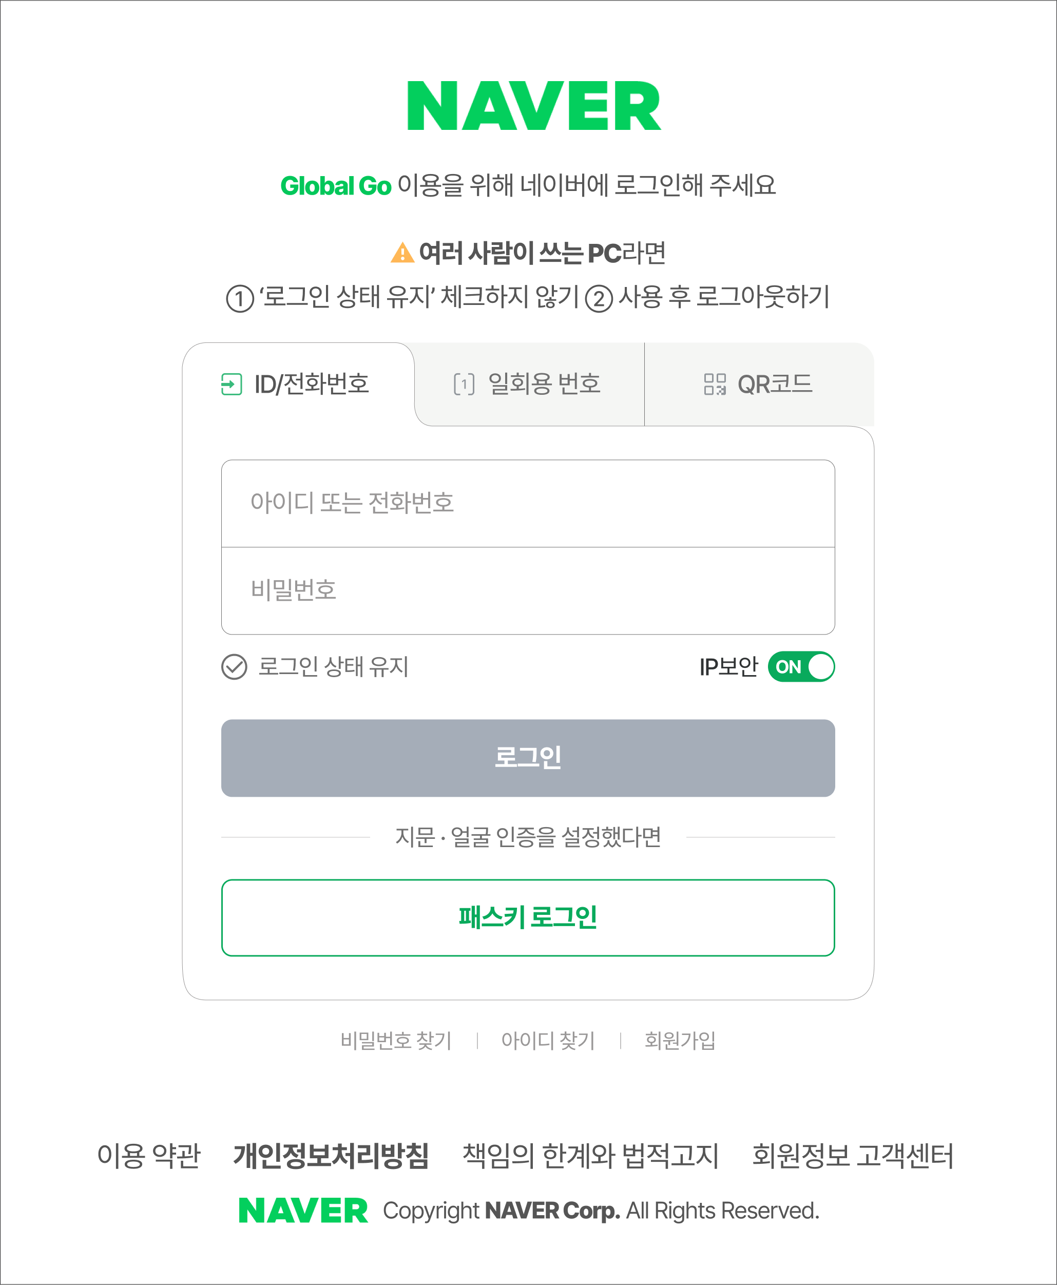
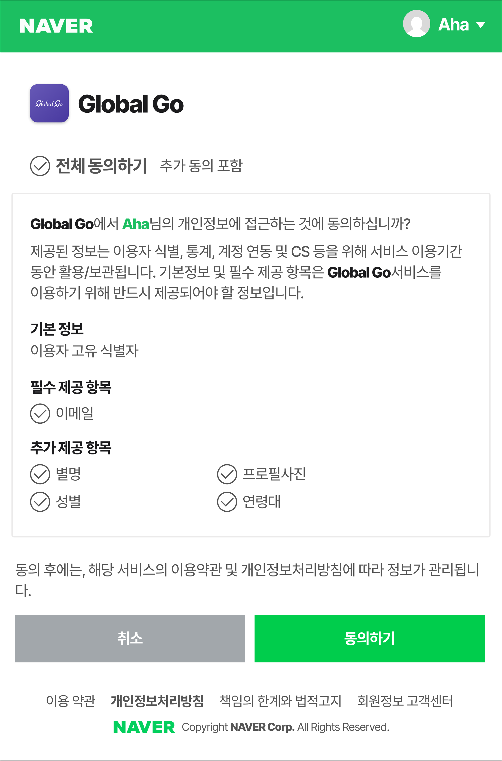
프로젝트명
SNS 회원가입 예시 (Naver)
Global Go
소상공인 AI 수출 어드바이저
A
B
화면이름
SNS 회원가입 예시 (Naver)
화면설명
1. SNS 회원가입 화면
2. 화면 구성 요소
SNS 회원가입 시 해당 SNS 자동로그인 유무에 따라 나타나는 화면
로그인 후 개인정보 접근 동의 화면으로 이동
필수/추가 선택할 수 있게 체크 형태로 선택 하게 함
동의 시 회원가입 완료 → 해당 정보 유저 정보 DB에 반영됨
A) SNS 로그인 화면
B) 개인정보 접근 동의 화면

Slide 5
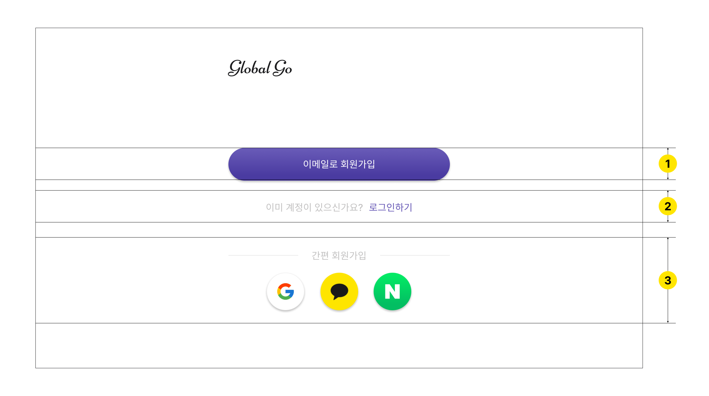
프로젝트명
회원가입
Global Go
소상공인 AI 수출 어드바이저
화면이름
회원가입
화면설명
1. 회원가입 화면
2. 화면 구성 요소
메인 화면에서 회원가입 버튼 클릭 시 나오는 화면
이메일로 회원가입 클릭 → 회원가입 페이지로 이동
계정 있을 시 버튼 클릭 → 로그인 페이지로 이동
해당 SNS 버튼 클릭 → 간편 회원가입
1) 이메일로 회원가입
2) 로그인하기 버튼 3) 간편 회원가입

Slide 6
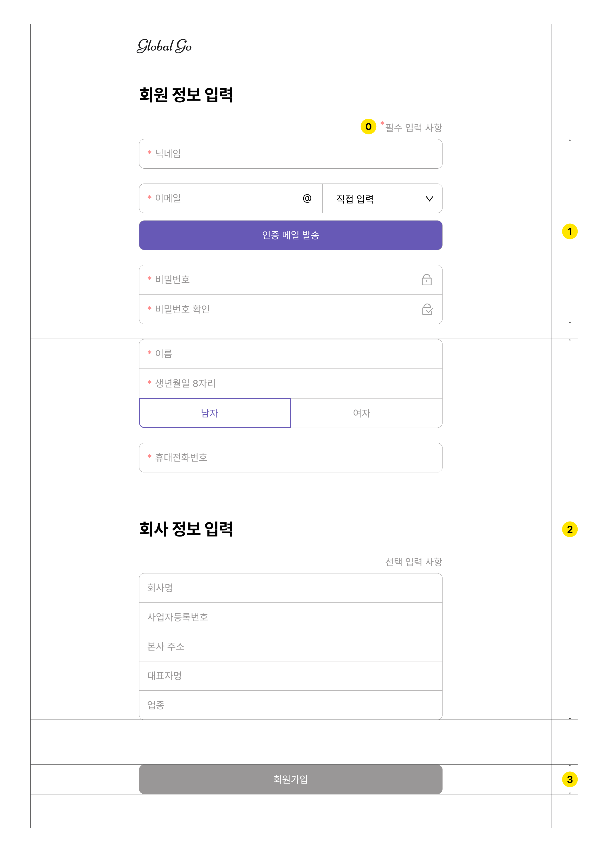
프로젝트명
이메일로 회원가입
Global Go
소상공인 AI 수출 어드바이저
화면이름
이메일로 회원가입
유의사항
닉네임 중복, 이메일 형식 X, 이메일 중복 → 에러 문구 표시
비밀번호 형식 X, 비밀번호, 비밀번호 확인 불일치 → 에러 문구 표시
인증 메일 발송 클릭 → 해당 이메일로 이메일 인증 요청 발송
화면설명
1. 이메일로 회원가입 화면
2. 화면 구성 요소
로그인 페이지에서 이메일로 회원가입 클릭 시 나오는 화면
필수 입력 사항만 입력하면 회원가입 가능
버튼 클릭 시 → DB에 회원 정보 저장, 메인 페이지로 이동 (자동 로그인)
해당 정보들 다 입력되어 있어야만 버튼 활성화
0) 필수 입력 사항 / 선택 입력 사항
1) 닉네임, 이메일, 비밀번호 입력
2) 그 외 정보 입력 3) 회원가입 버튼

Slide 7
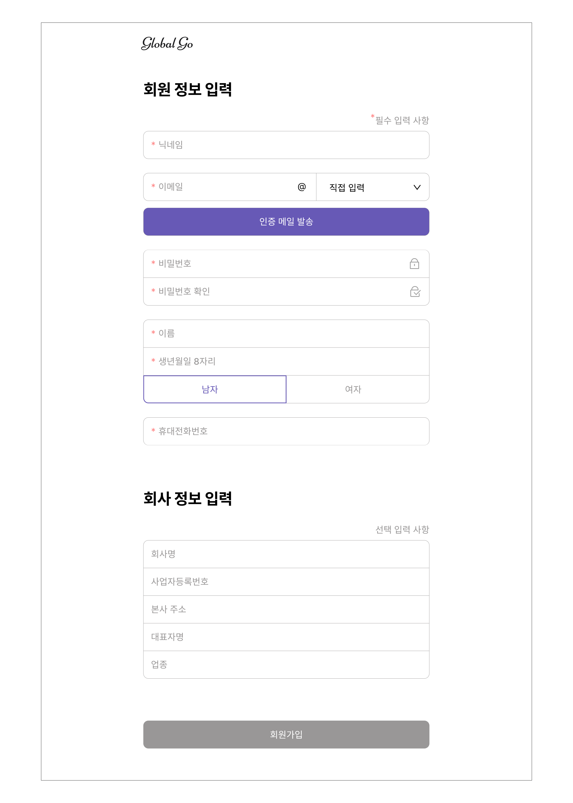
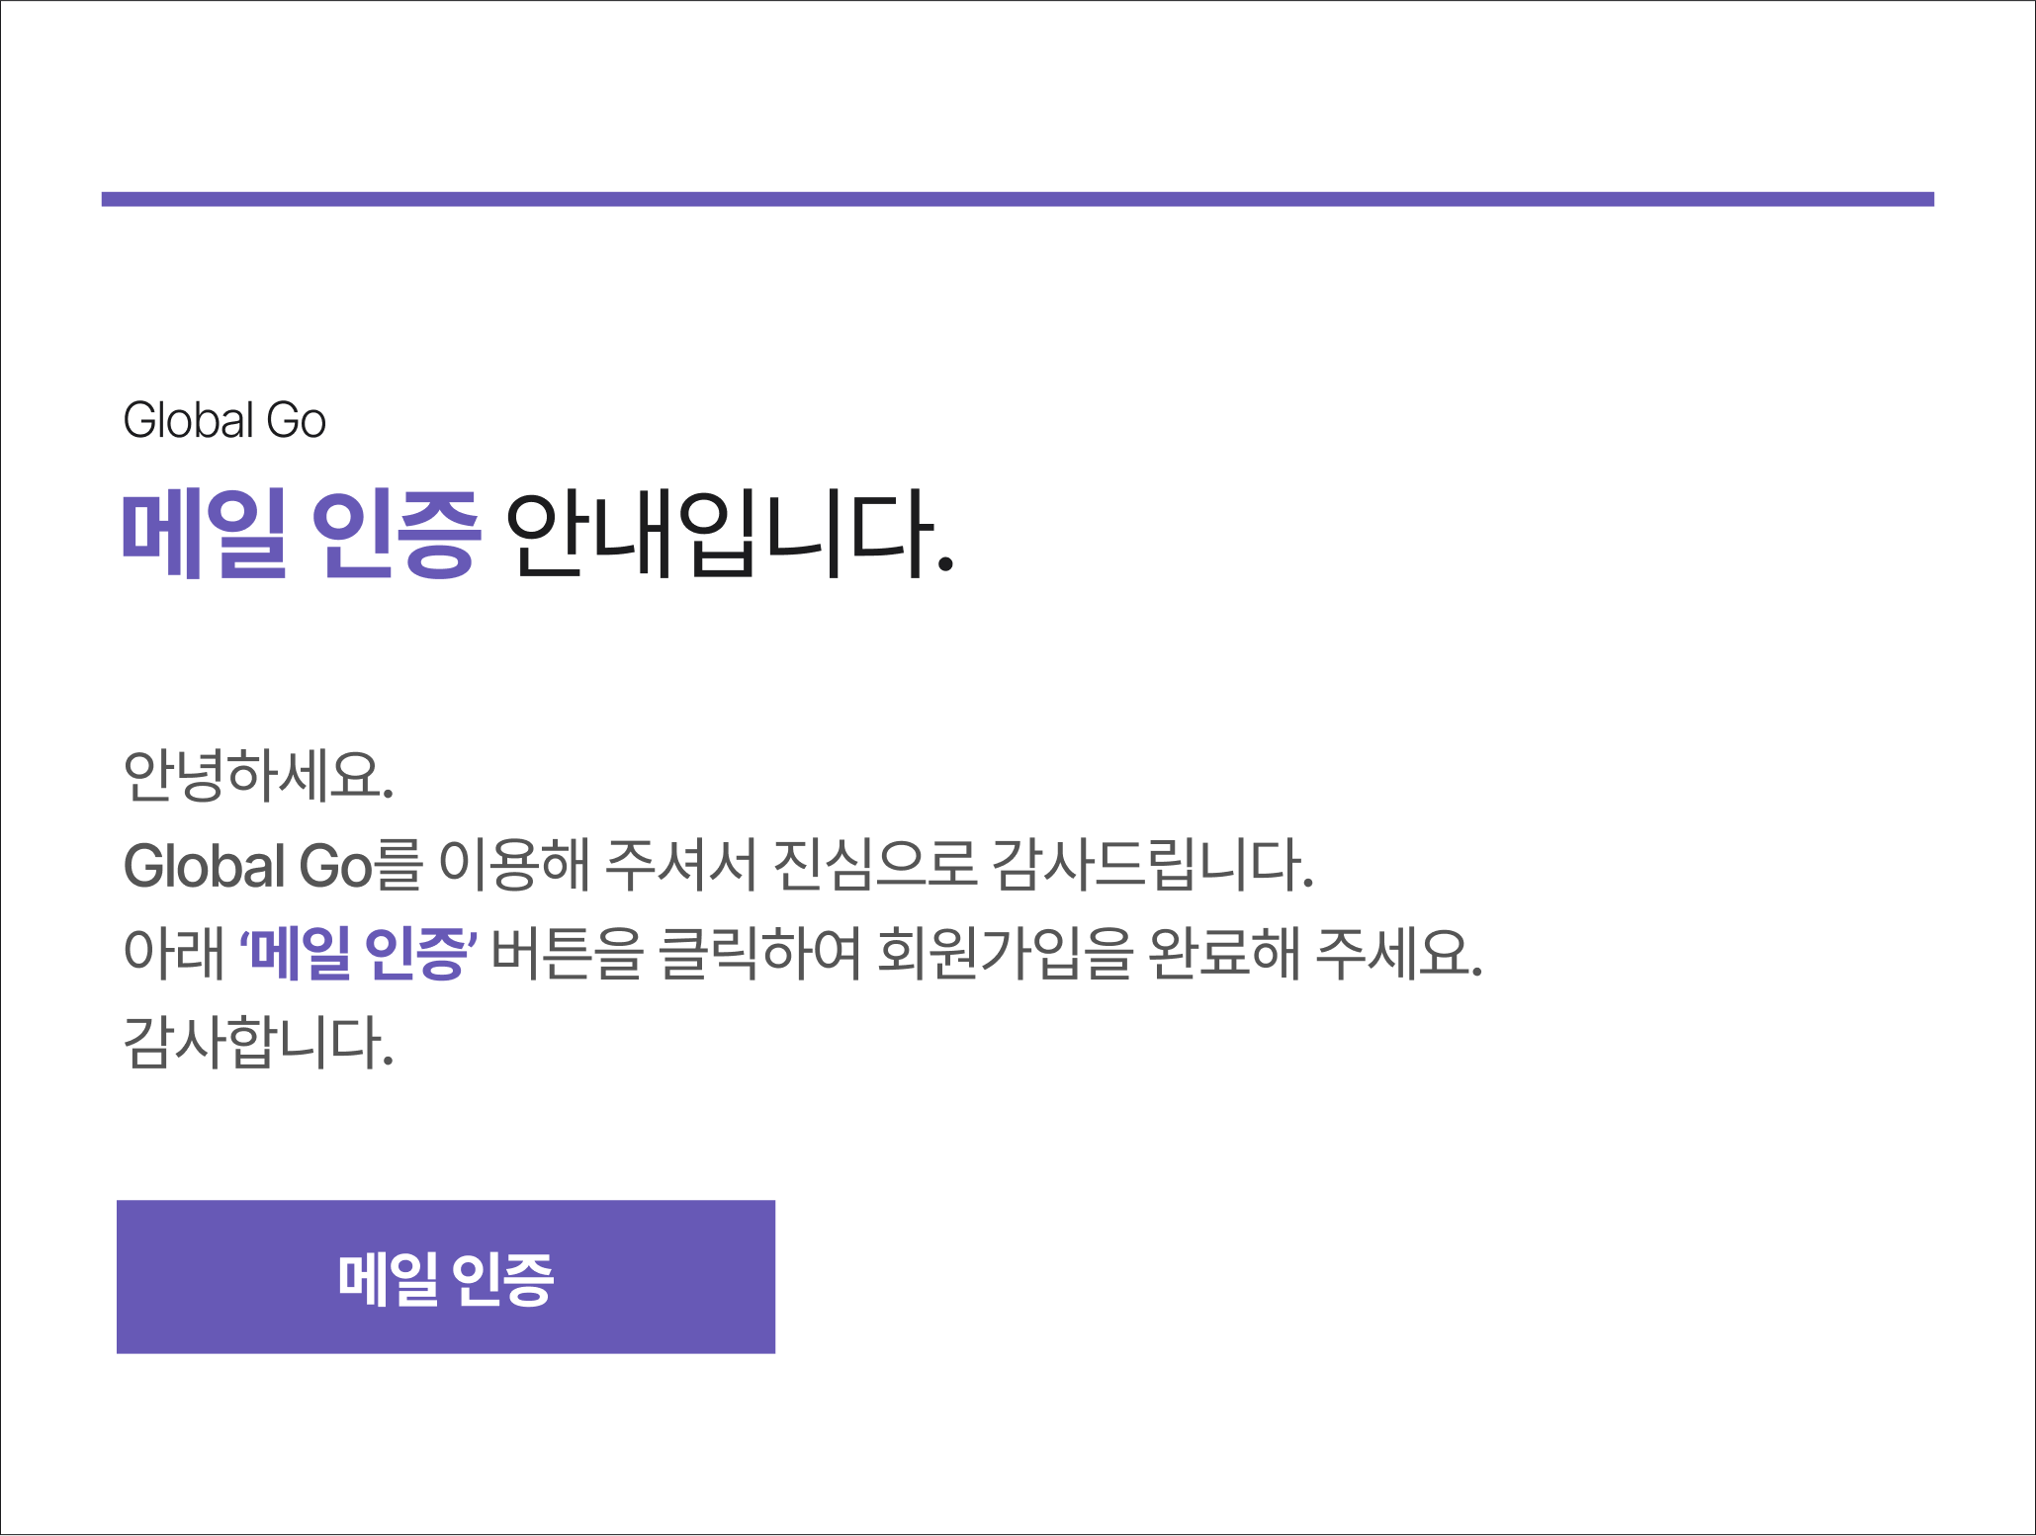
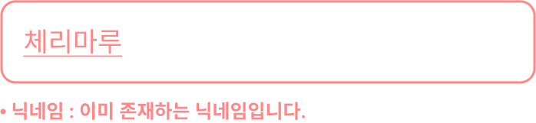
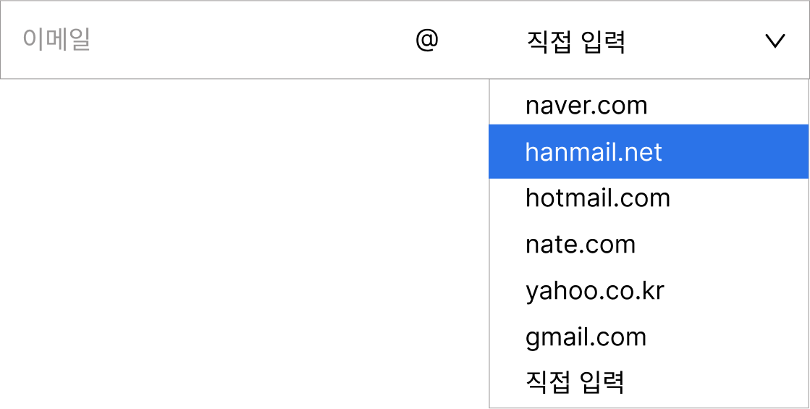
프로젝트명
이메일로 회원가입 관련 전체 초안 이미지
Global Go
소상공인 AI 수출 어드바이저
화면이름
이메일로 회원가입

Slide 8
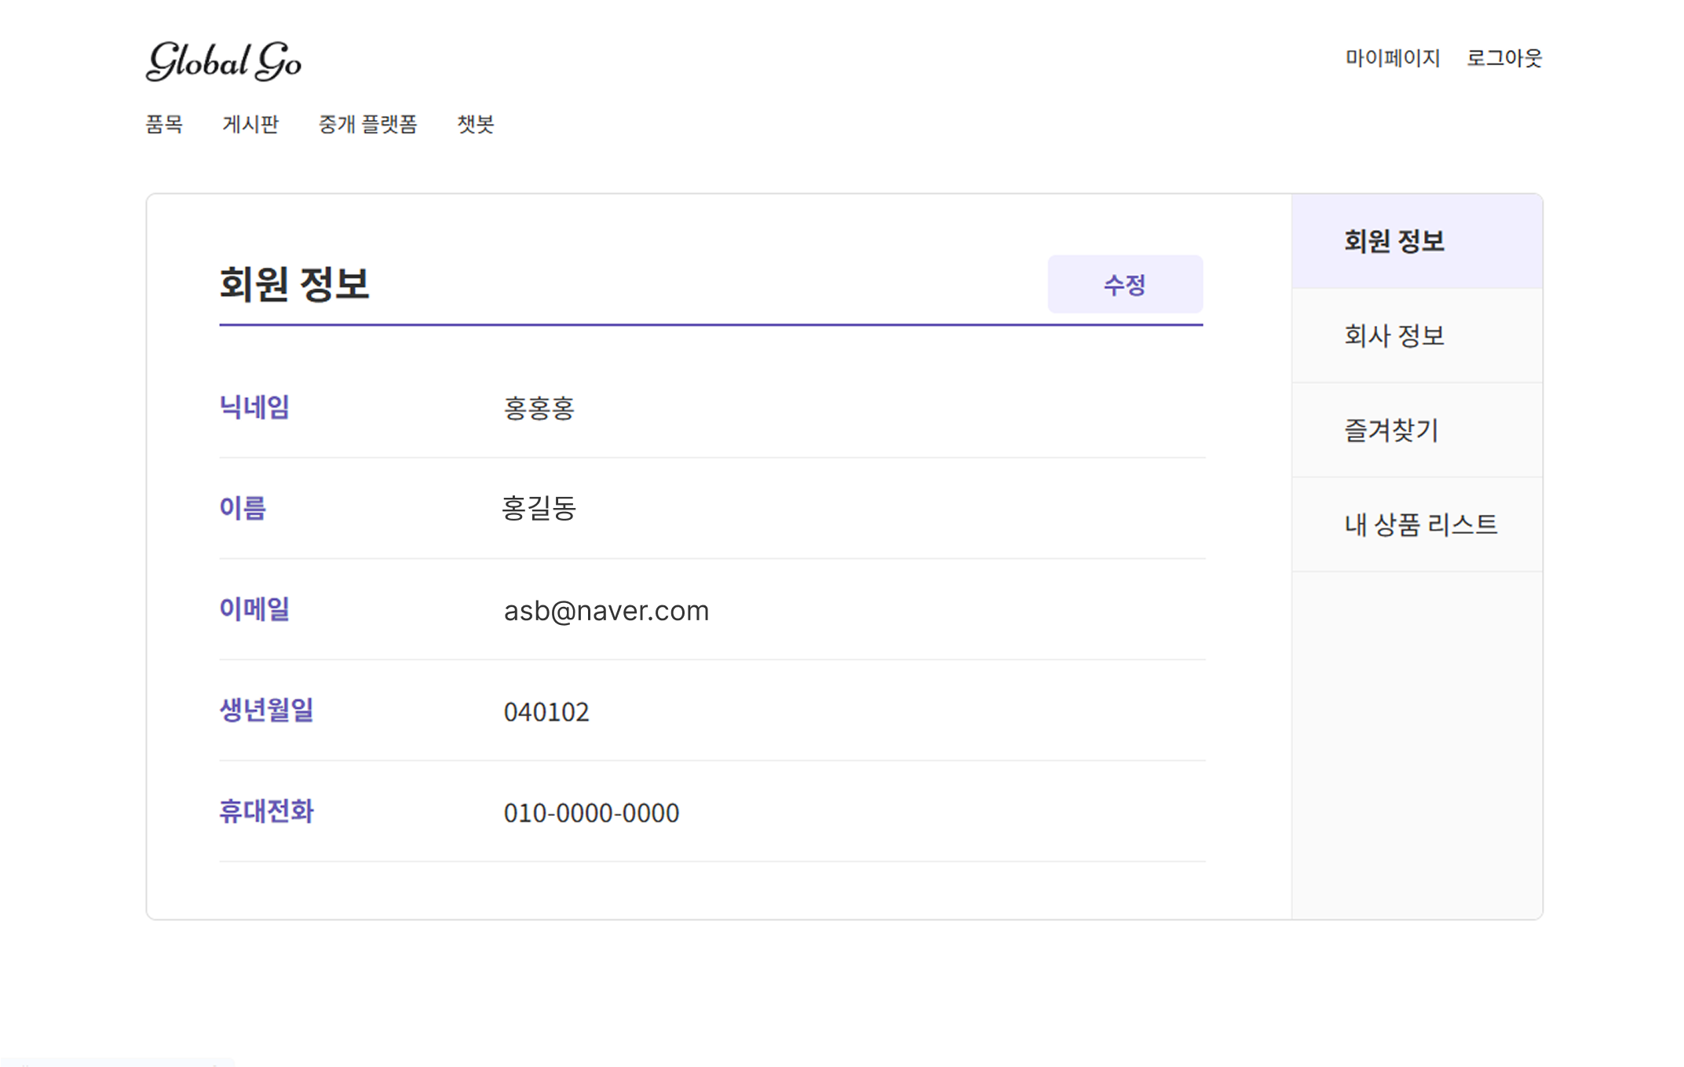
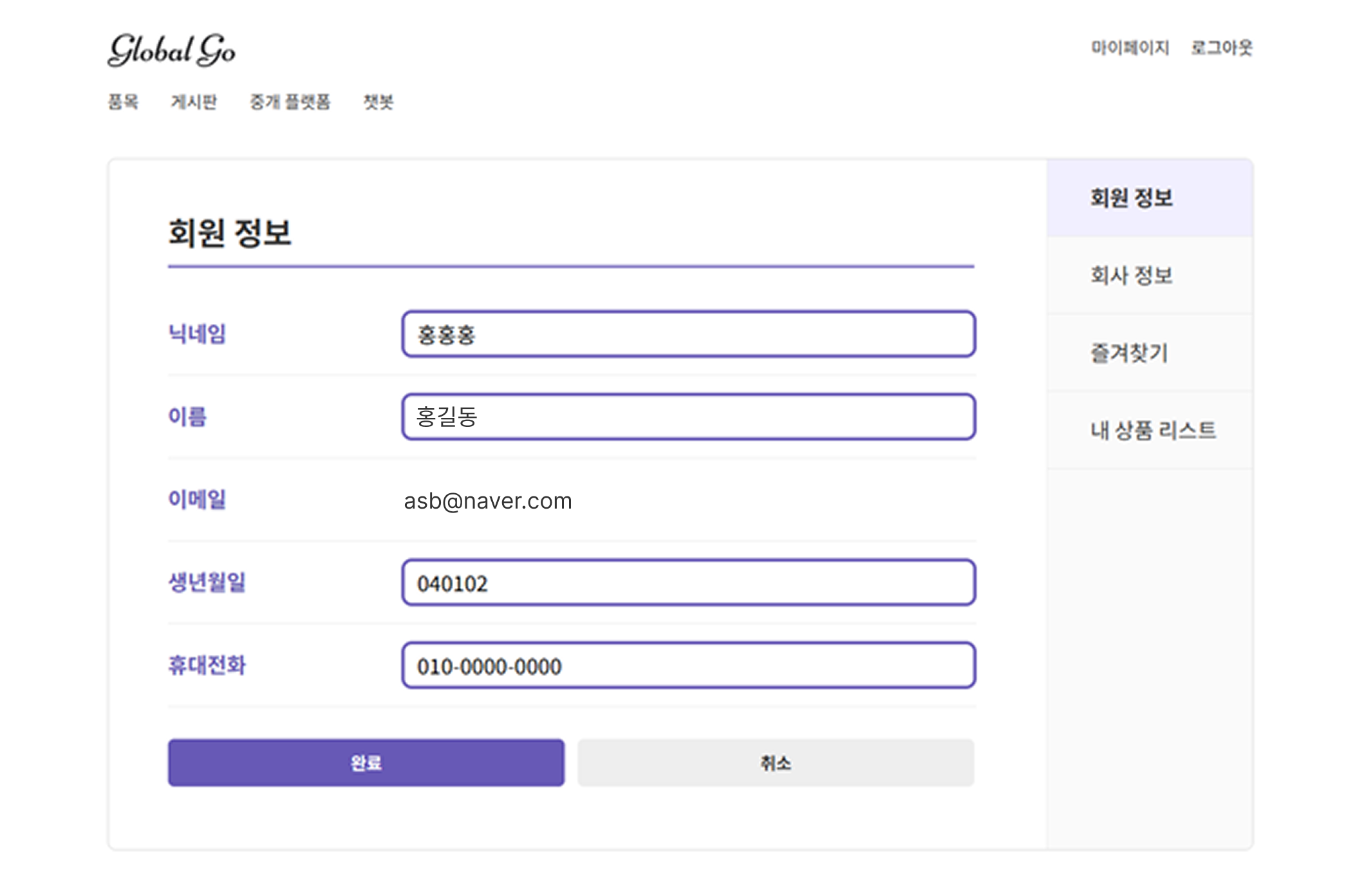

프로젝트명
마이페이지 – 회원 / 회사 정보
· 완료 버튼 클릭 → 수정된 사항 DB에 정보 업데이트
Global Go
소상공인 AI 수출 어드바이저
화면이름
마이페이지 – 회원 /회사 정보
3
2
1
4
5
화면설명
1. 마이페이지 – 회원 정보 / 회사 정보
2. 화면 구성 요소
회원가입 시 기재한 정보 보여주는 화면
선택 항목들은 기재 안 했을 시 공백으로 표시
네비 바 텍스트 클릭 시 → 해당하는 정보 페이지로 보여줌
수정 모드 시 입력 창 모양으로 변환 / 완료 후 → 기본 모드
회사 정보 탭도 이와 동일
회원 정보
수정 버튼
네비 바
수정 모드 상태
완료/취소 버튼

Slide 9
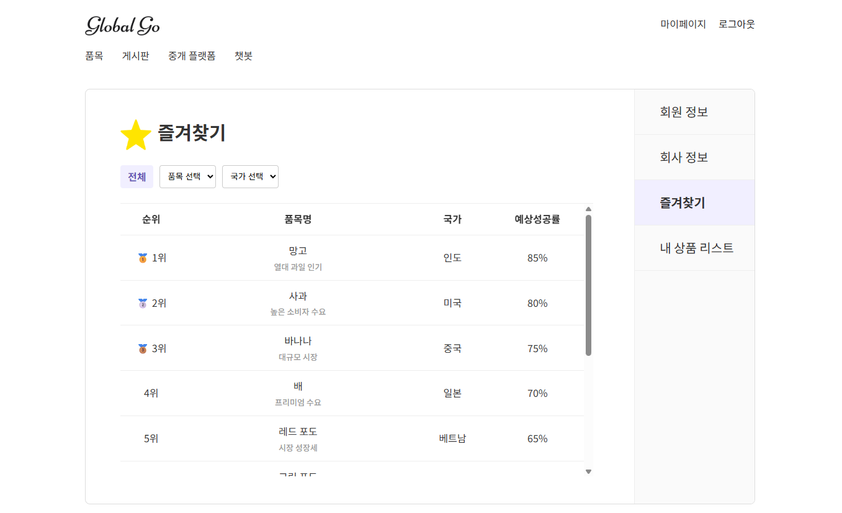
프로젝트명
마이페이지 – 즐겨찾기
Global Go
소상공인 AI 수출 어드바이저
화면이름
마이페이지 – 즐겨찾기
1
2
화면설명
1. 마이페이지 – 즐겨찾기
2. 화면 구성 요소
사용자가 즐겨찾기한 품목 리스트로 보여주는 화면
품목 페이지에서 즐겨찾기 한 전체 정보 불러옴
품목별, 국가별로 설정해서 원하는 정보만 볼 수 있음
즐겨 찾기 삭제 가능
1) 전체/품목별/국가별 설정
2) 즐겨찾기한 품목 리스트

Slide 10
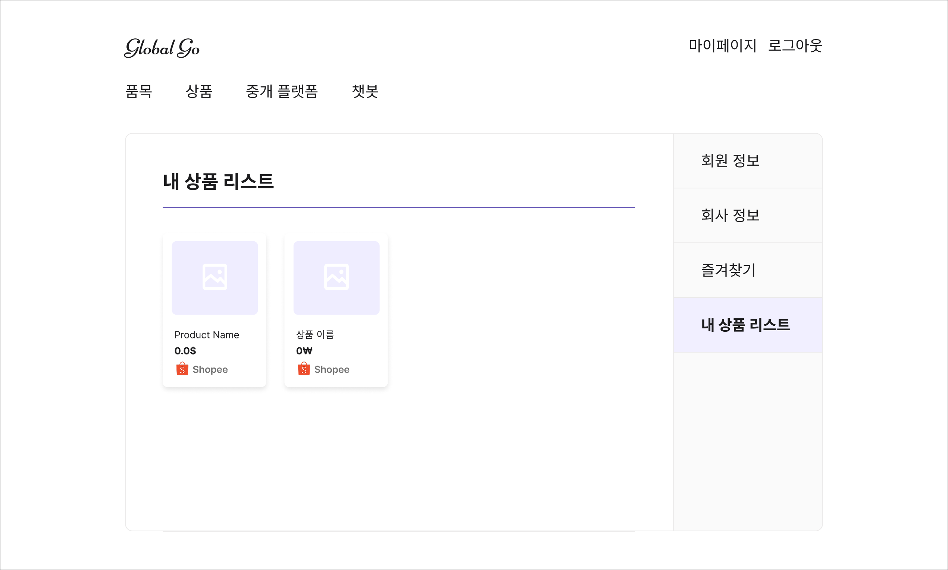
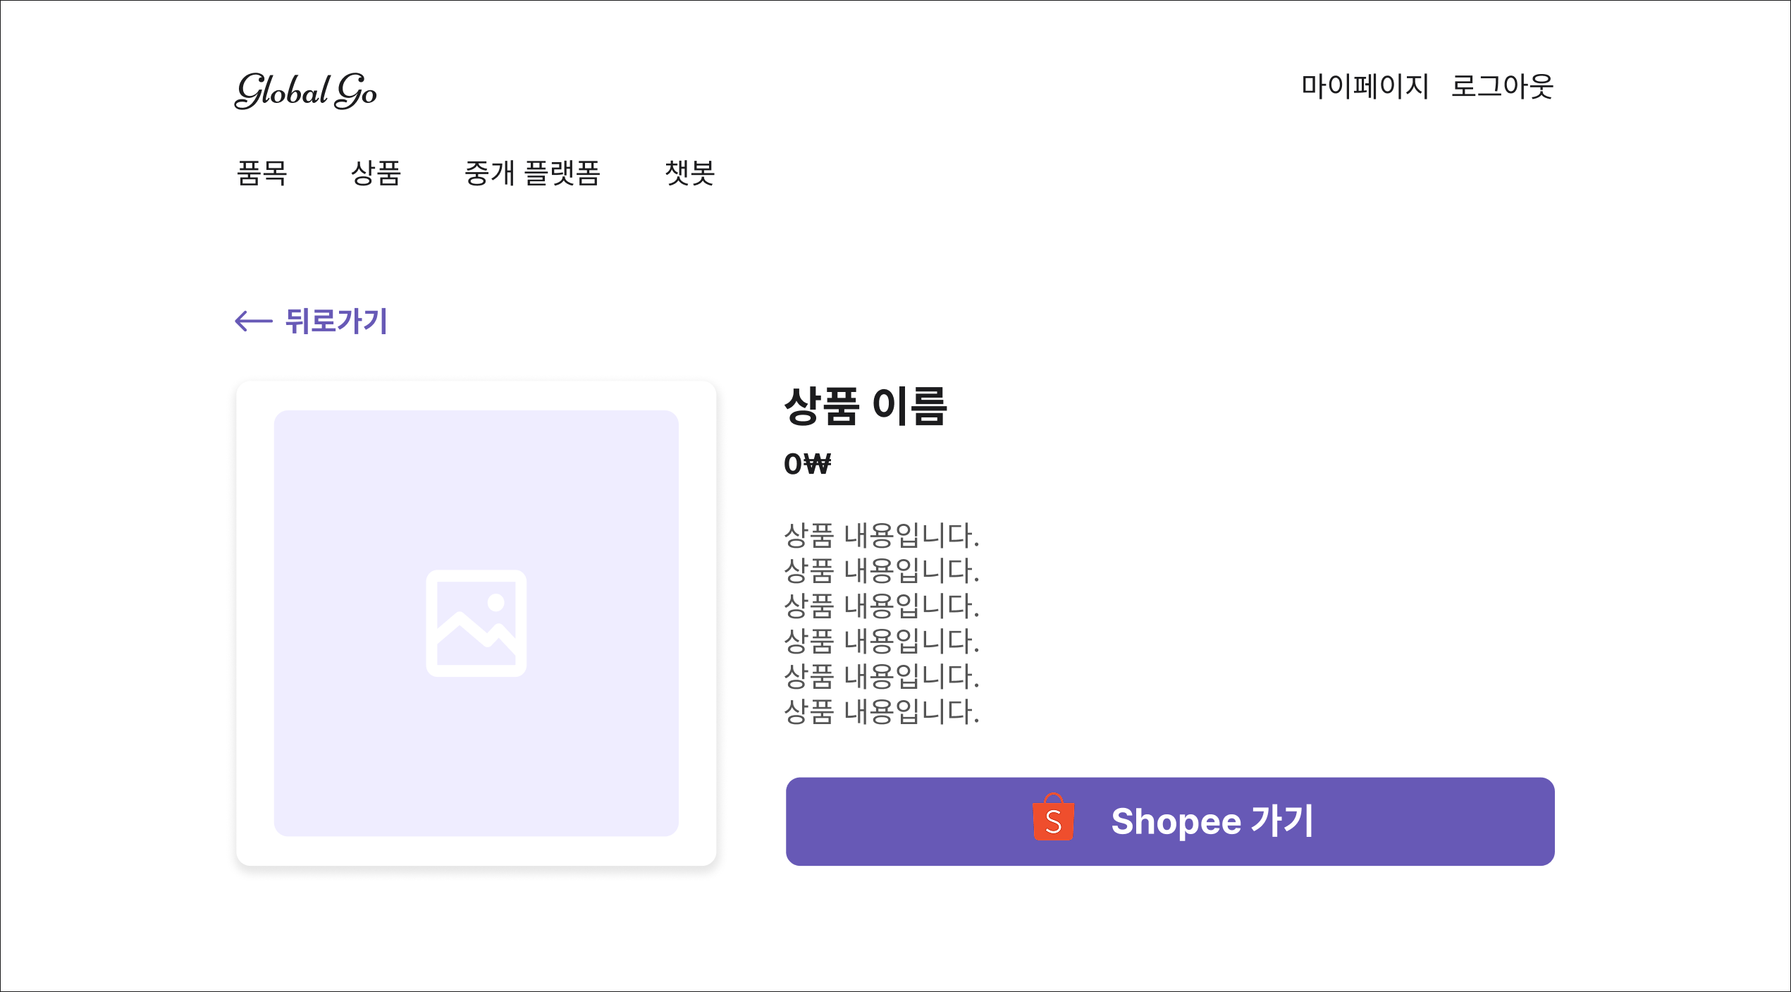
프로젝트명
마이페이지 – 내 상품 리스트
Global Go
소상공인 AI 수출 어드바이저
화면이름
마이페이지 – 내 상품 리스트
2
1
3
4
화면설명
1. 마이페이지 – 내 상품 리스트
2. 화면 구성 요소
중개 플랫폼에서 판매 등록 후 게시물 등록 시 해당 유저의 상품이 GlobalGo 게시판에 올라감
해당 유저의 상품 목록들은 마이페이지에서 볼 수 있음
해당 상품 클릭 시 상세 내용 페이지로 이동
해당 플랫폼에 상품 등록 완료 됐으면 해당 링크로 가는 버튼 활성화
상품 썸네일
돌아가기 버튼
상품 상세 내용
상품 보러 가기 버튼

Slide 11
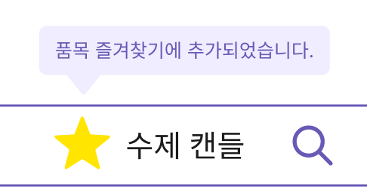
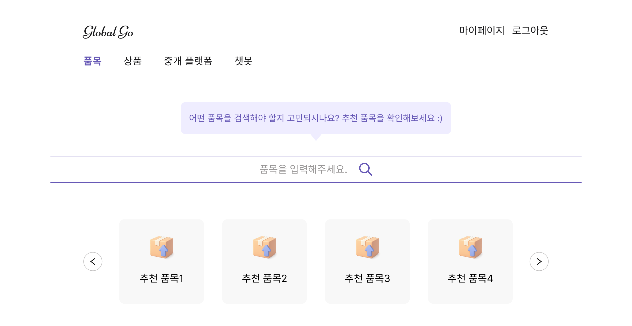
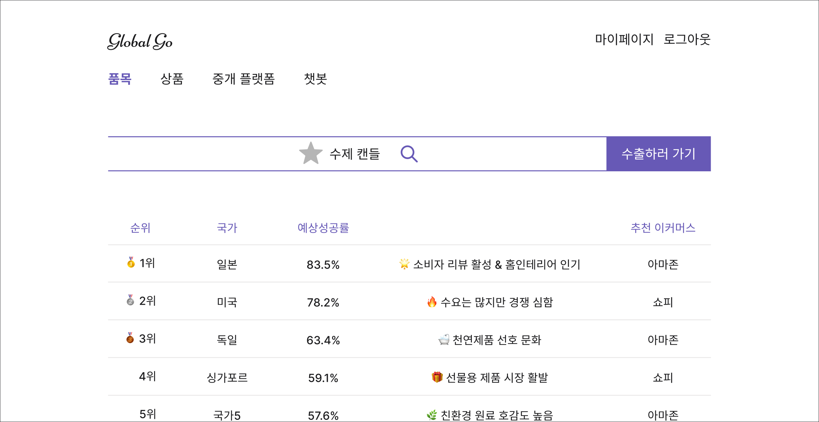
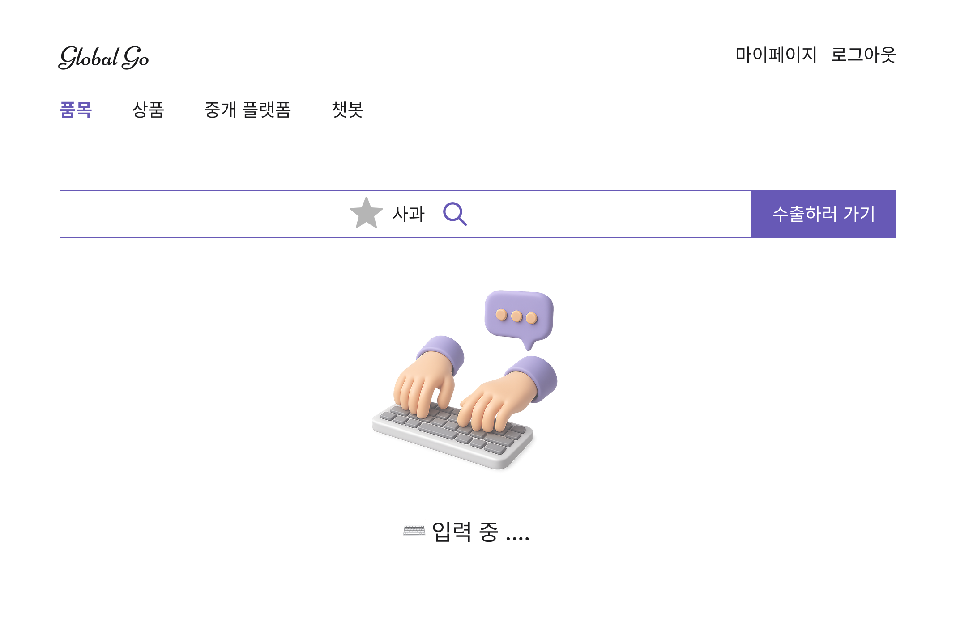
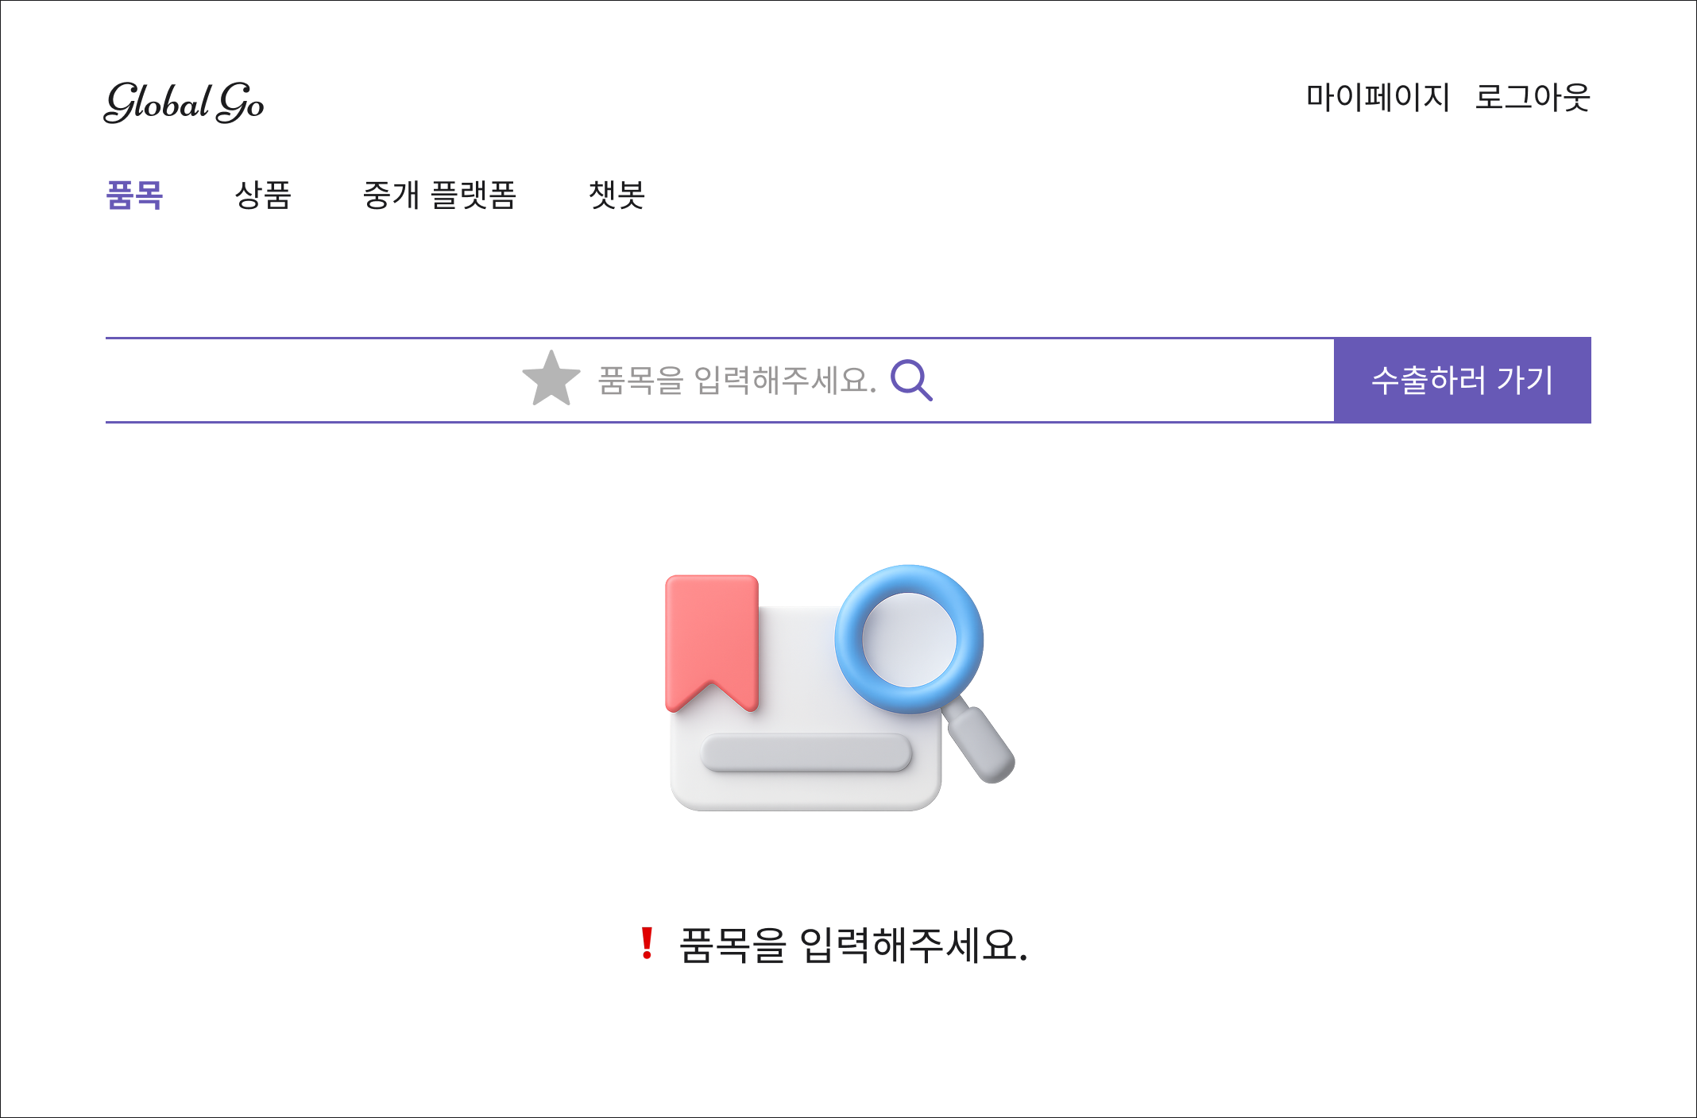
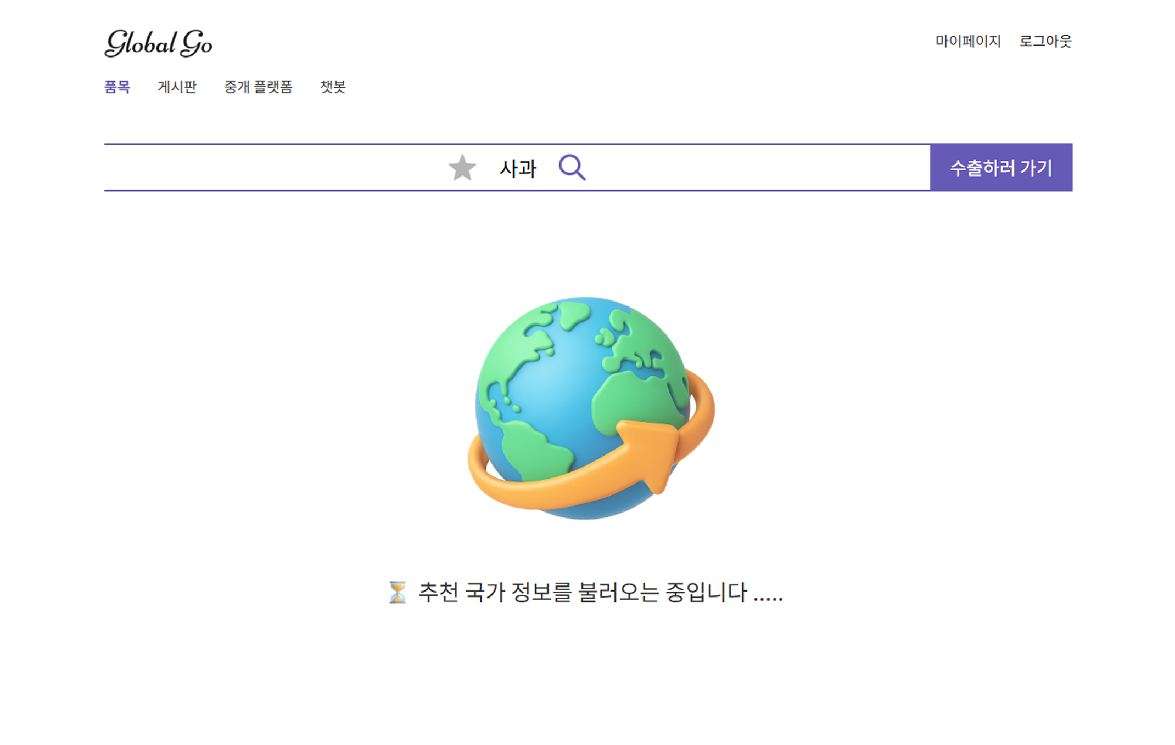
프로젝트명
품목
Global Go
소상공인 AI 수출 어드바이저
화면이름
품목
로딩 화면
3
4
1
5
2
화면설명
1. 품목 화면
2. 화면 구성 요소
사용자가 품목 버튼 클릭 시 나오는 화면
원하는 품목 입력 후 클릭 → 해당 품목 관련 상세 페이지로 이동
추천할 만한 품목들 하단에 추천
별 모양 클릭 유무 → 마이 페이지에 있는 즐겨찾기에 추가/삭제
입력된 품목 관련하여 수출예상성공률 높은 순으로 국가 나열 및 상세 설명
검색 버튼 (품목 검색 페이지)
추천 품목
즐겨찾기 버튼
수출하러 가기 버튼
상세 내용 영역

Slide 12
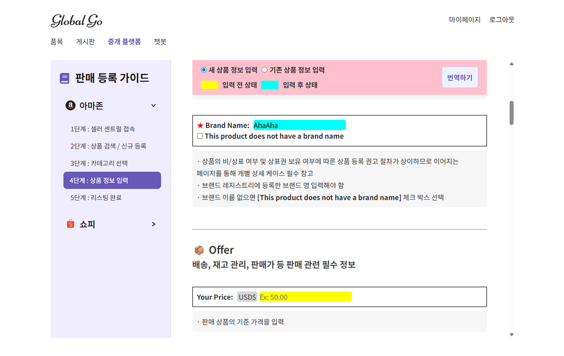
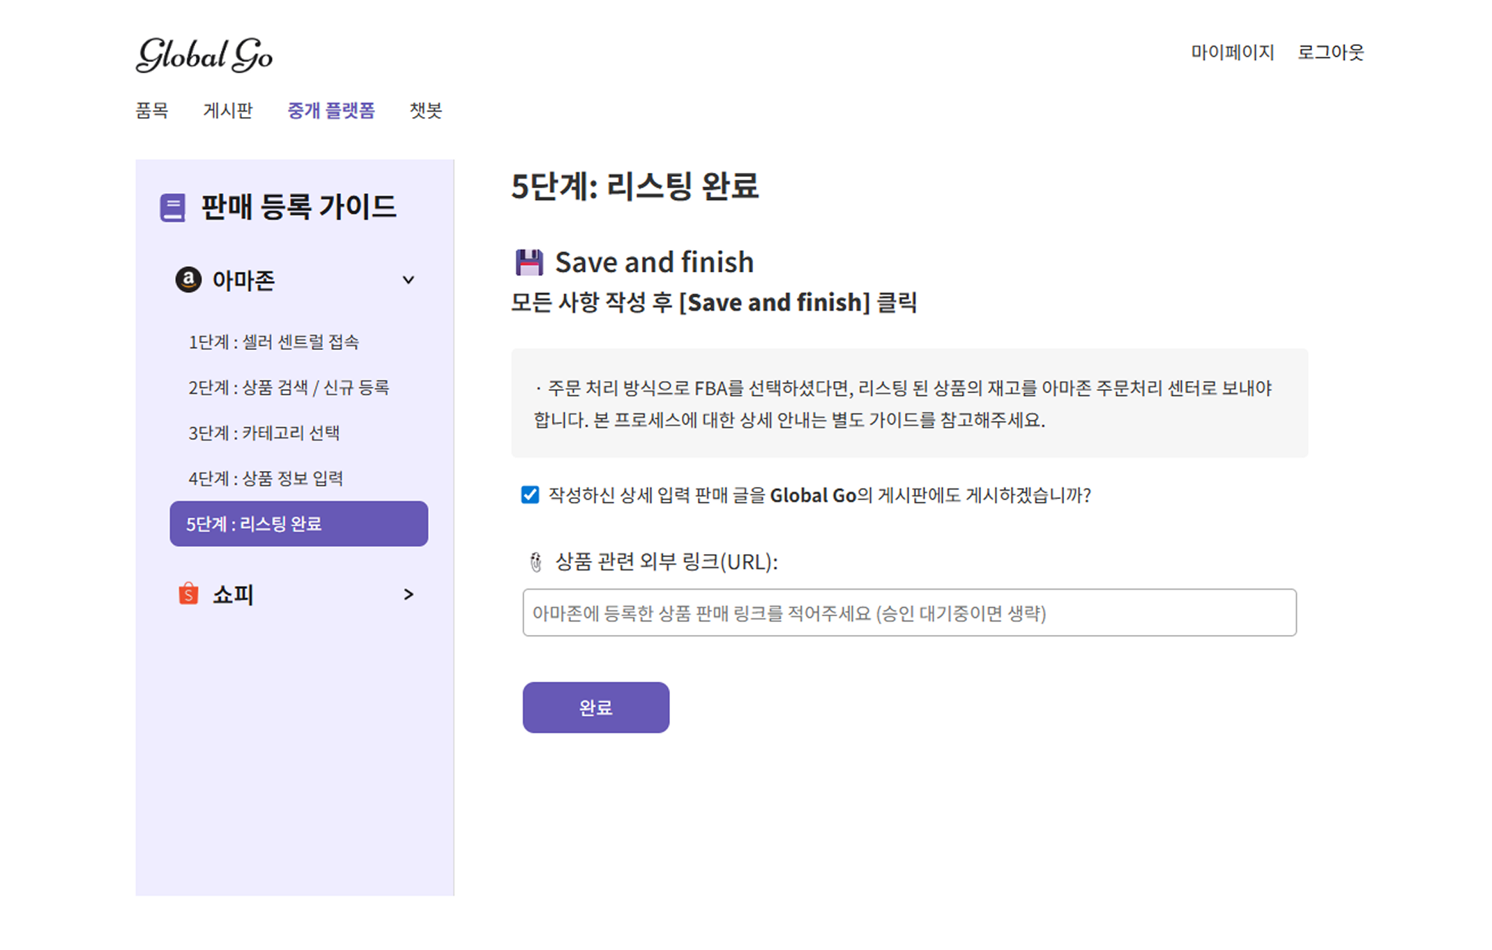


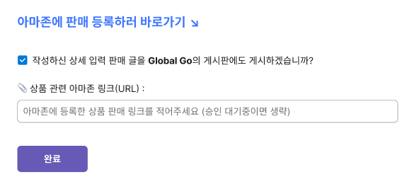
프로젝트명
중개플랫폼
· 기본 GlobalGo 게시판에 상품 등록 적용 (URL 미기입 시 해당 링크 이동 제한)
· 한국/해외 게시판에 둘 다 올라감 (해외는 영어로)
Global Go
소상공인 AI 수출 어드바이저
화면이름
중개플랫폼
1
2
3
4
5
6
7
8
9
화면설명
1. 중개플랫폼 화면
2. 화면 구성 요소
사용자가 중개 플랫폼 / 수출하러 가기 클릭 시 나오는 화면
아마존/쇼피의 판매 등록 가이드 단계별로 알려줌
상단에 상품 입력 상태 볼 수 있음
유저가 입력폼에 다 입력 시 번역하기 버튼 누르면 영어로 번역
복사하기 버튼으로 해당 플랫폼에 붙여넣기 가능
완료 버튼 클릭 → 게시글 등록 / 내 상품 리스트에 추가
가이드 네비 바
입력 상태 확인
번역하기 버튼
가이드 상세 내용
복사하기 버튼
6) 플랫폼 이동 버튼
7) 게시물 등록
체크 유무
8) 상품 URL
9) 완료 버튼

Slide 13
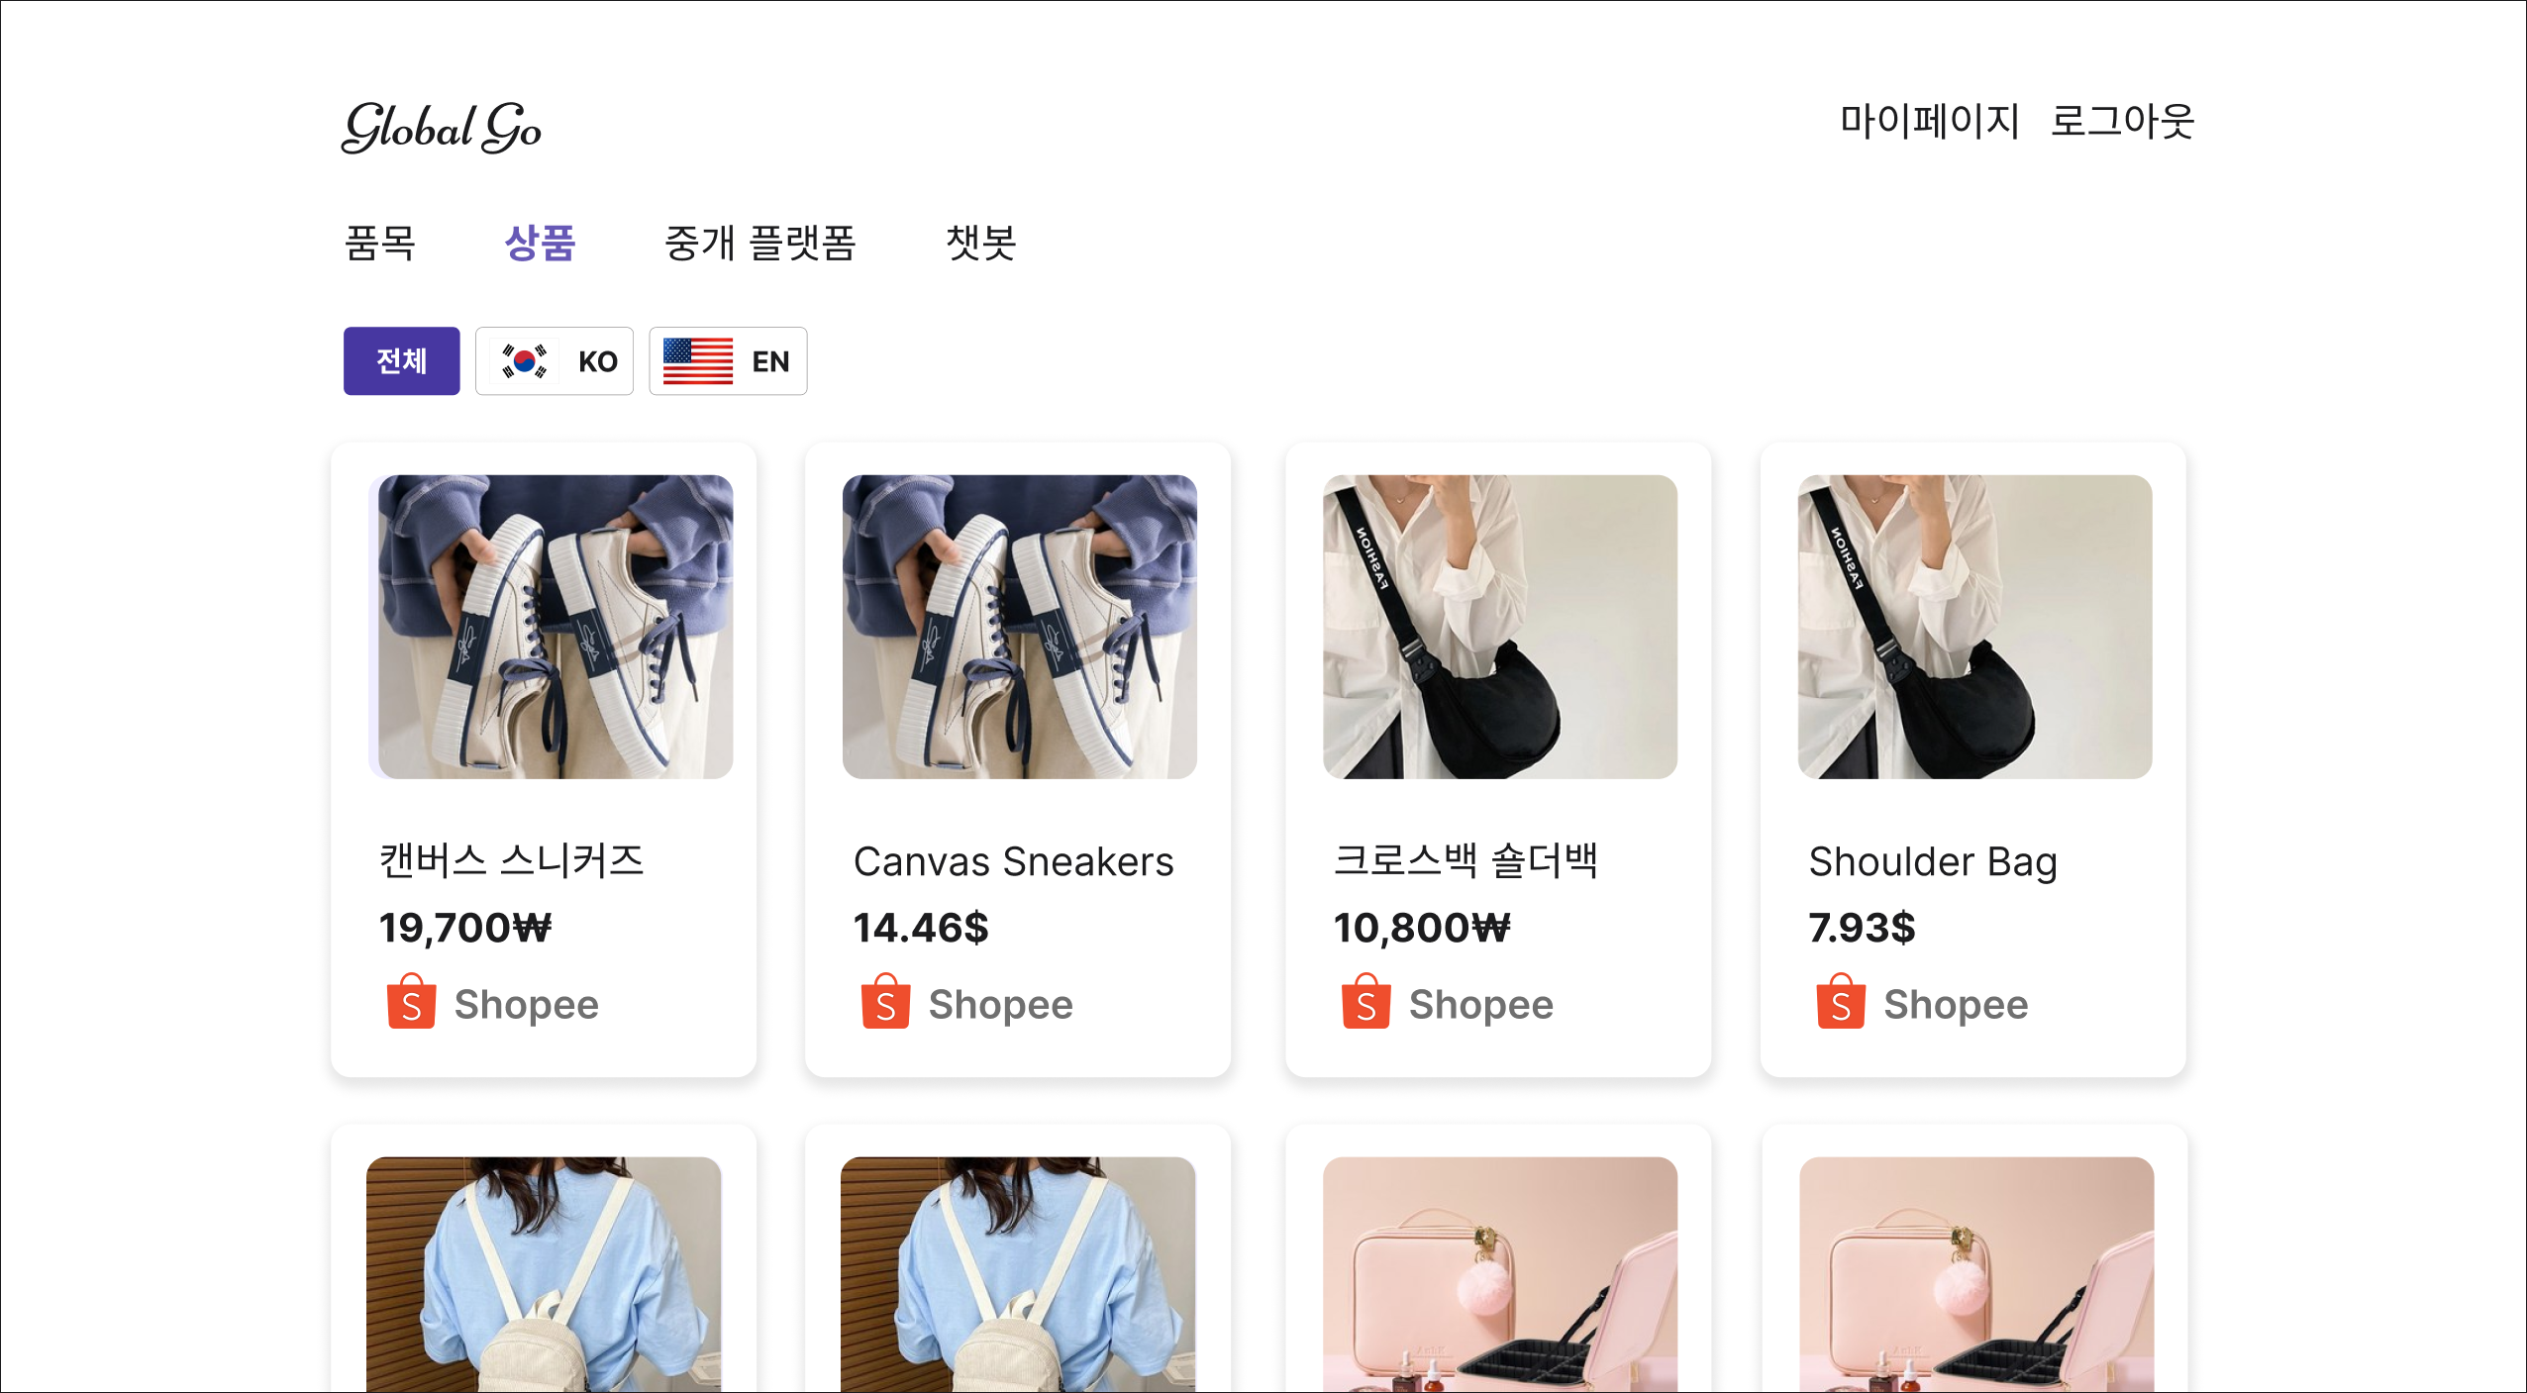
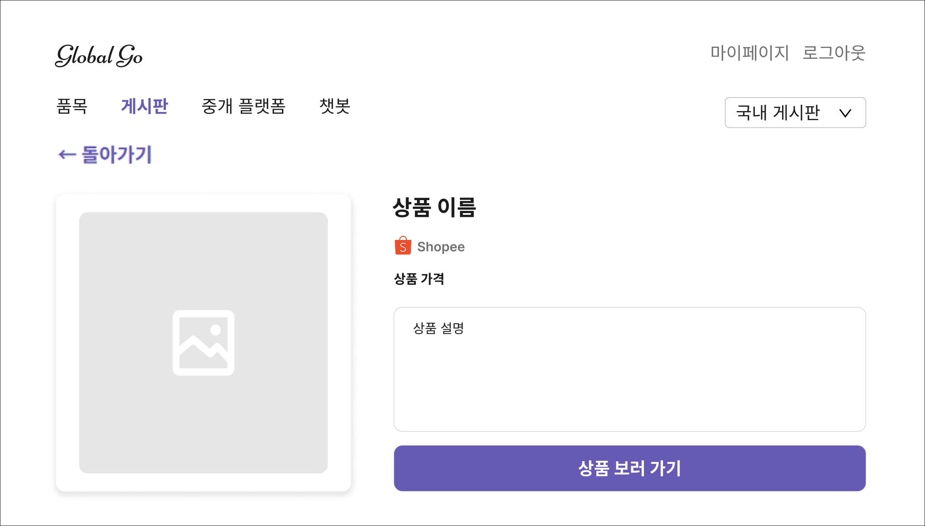

프로젝트명
상품
· 기본 GlobalGo 게시판에 상품 등록 적용 (URL 미기입 시 해당 링크 이동 제한)
· 상품 보러가기 → 쇼피 or 아마존 판매 사이트 링크로 이동
Global Go
소상공인 AI 수출 어드바이저
화면이름
상품
1
3
2
4
5
화면설명
1. 상품 화면
2. 화면 구성 요소
중개 플랫폼 / 챗봇에서 게시물 등록 시 게시 되는 상품 리스트들 모음
국내게시판 / 해외게시판 선택 가능
해외게시판은 영어로 기재되어있음
썸네일 → 상세 페이지에서 상품 보러 가기 (해당 플랫폼 사이트)
전체/국내용/해외용 게시물
상품 리스트들
돌아가기 버튼
상품 상세 내용
상품 보러 가기 버튼

Slide 14
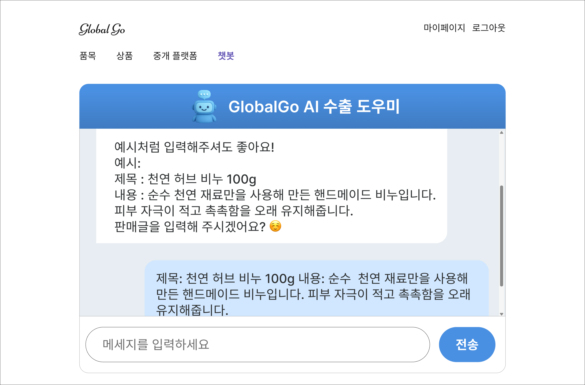
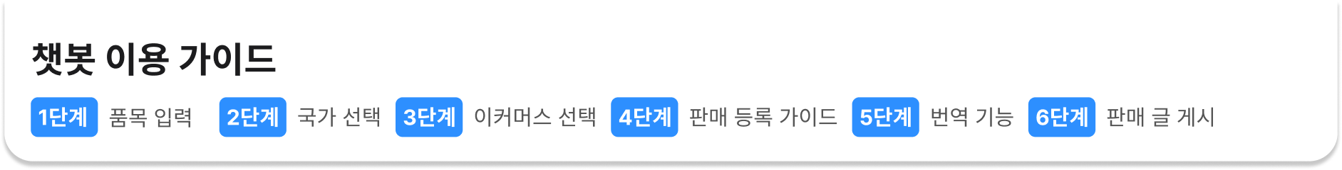
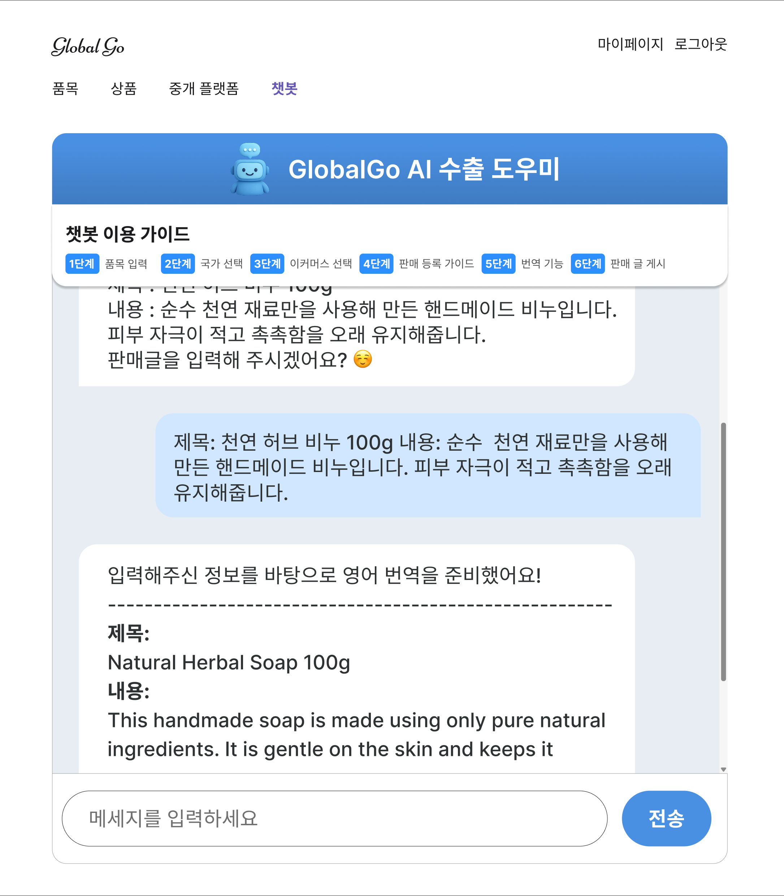
프로젝트명
챗봇
Global Go
소상공인 AI 수출 어드바이저
화면이름
챗봇
0
1
2
전체 화면
3
4
화면설명
1. 챗봇 화면
2. 화면 구성 요소
상단에 챗봇 이용 가이드 절차 알려주는 목차
품목별 수출 유망 국가 추천 부터 플랫폼 별 판매 등록 가이드, 게시글 작성까지 한 번에 가능한 챗봇 가이드 페이지
유저가 채팅을 하면 그와 관련한 정보 챗봇이 알려줌
0) 챗봇 이용 가이드 목차
챗봇 채팅 창
유저 채팅 창
유저 채팅 입력 창
전송 버튼

